Slide 1
Το ελληνικο βιβλιο
Το Βιβλιοπωλείον της Εστίας
1885 - σήμερα

Slide 2
Νεοελληνικοσ διαφωτισμοσ
16^{ος}-18^{ος} αι., κέντρο ελληνικής τυπογραφίας, η Βενετία
1627, το πρώτο Πατριαρχικό τυπογραφείο στην Κωνσταντινούπολη από Κύριλλο Λούκαρι
Τέλη 17^{ου} αι., ίδρυση ελληνικών τυπογραφείων σε Παραδουνάβιες Ηγεμονίες μέσα σε Μητροπόλεις ή Μονές
18^{ος} αι., απόπειρες για εγκατάσταση και λειτουργία αυτόνομων ελληνικών τυπογραφείων
Μοσχόπολη (1731), Άγιον Όρος (1759), 1764 (Σμύρνη), 1799 (Κέρκυρα), Κυδωνίες (1819)
Παραγωγή ελληνικών βιβλίων σε Βενετία, Βιέννη, Λειψία, Βλαχία/Μολδαβία, Μόσχα, Αγία Πετρούπολη
Απουσία τυπογραφείων στον ελλαδικό χώρο

Slide 3
Προεπαναστατικοσ Τυπος
1784-1798, πρωτοβουλία τυπογράφων
1790, Εφημερίς, Αφοι Μαρκίδες-Πούλιοι (Βιέννη)
1811-1821, πρωτοβουλία λογίων
Φιλολογικά περιοδικά
1811, Λόγιος Ερμής
1817, Φιλολογικός Τηλέγραφος
1819, Καλλιόπη, Μέλισσα, Αθηνά, Μουσείον
Εφημερίδες
1811, Ειδήσεις δια τα ανατολικά μέρη
1812, Ελληνικός Τηλέγραφος (έως 1836)

Slide 4
Ο τυπος στον αγωνα
Τυπογραφεία του Αγώνα
Προ 1821 = πνευματική κίνηση Ελληνισμού, θρησκευτικά και εκπαιδευτικά βιβλία
Μετά 1821 = συμμετέχουν σε Επανάσταση, τυπώνουν εφημερίδες, προκηρύξεις, πράξεις διοίκησης
Τυπογραφεία από Leicester Stanhope, δωρεές Κομιτάτου Λονδίνου και F. Didot
Αυτοσχέδια τυπογραφεία από αυτοδίδακτους τεχνίτες
Άφιξη Καποδίστρια (Ιαν. 1828)
3 Τυπογραφείες Διοικήσεως (Αίγινα, Ύδρα)
2 ιδιωτικές (Ναύπλιο, Σύρος)

Slide 5
Ο τυπος στον αγωνα
Έντυπες εφημερίδες
Σάλπιγξ Ελληνική, Καλαμάτα, Αύγουστος 1821
Ελληνικά Χρονικά, Μεσολόγγι, 1824-1826
Εφημερίς Αθηνών, Αθήνα, 1824-1826
Ο Φίλος του Νόμου, Ύδρα, 1824-1827
Γενική Εφημερίς της Ελλάδος, Ναύπλιο, 1825
Ανεξάρτητος Εφημερίς της Ελλάδος, Ύδρα, 1827-1829

Slide 6
Οι πρωτοι τυπογραφοι
Ανδρέας Κορομηλάς (1810-1858)
1838, ταξίδι σε Γαλλία για αγορά βιβλίων και νέων στοιχείων από Didot
1840, εισαγωγή στερεοτυπίας σε Ελλάδα
Κυρίως σχολικά βιβλία
Κωνσταντίνος Γκαρπολάς (αρχές δεκ. 1790-1848;)
Νεανικά χρόνια σε Βιέννη, στη συνέχεια βιβλιοπώλης και βιβλιοδέτης σε Βουκουρέστι
1837, ίδρυση βιβλιοπωλείου σε Αθήνα
1839, δημιουργία χυτηρίου και τυπογραφείου
1841, έκδοση εμπορικού καταλόγου
Λεξικά, ιστορίες, εκδόσεις αρχαίων συγγραφέων
1842, πτώχευση επιχείρησης

Slide 7
Πνευματικη ζωη, τ. 19^{ου} αι.
Εκσυγχρονισμός Χ. Τρικούπη
Κυκλοφορία εφημερίδων και περιοδικών
Διεύρυνση εκπαίδευσης, ανάγκη για σχολικό βιβλίο
Εκδότης-τυπογράφος & εκδότης-βιβλιοπώλης
Βιβλία για διογκούμενο μεσοαστικό και μικροαστικό κοινό
Χρηστικά εγχειρίδια
Λαϊκά αναγνώσματα
Βιβλιαράκια με τραγούδια συρμού, υποθέσεις θεατρικών έργων, βίους αγίων, κάλαντα, κλπ.

Slide 8
Γιατι η Εστια;
Αναγνωρισμένη προσφορά σε νεοελληνική λογοτεχνία και διαμόρφωση αστικής κουλτούρας
Μεταξύ των 12 αρχαιότερων ελληνικών επιχειρήσεων που επιβιώνουν από τον 19ο αιώνα
Αδιατάρακτη διαδοχή 5 γενεών
1885-1900, Γεώργιος Κασδόνης (ιδρ.)
1900-1956, Ιωάννης Δ. Κολλάρος
1956-1972, Κωνσταντίνος Σαραντόπουλος
1972-1998, Μαρίνα Καραϊτίδη
1998-σήμερα, Εύα Καραϊτίδη

Slide 9
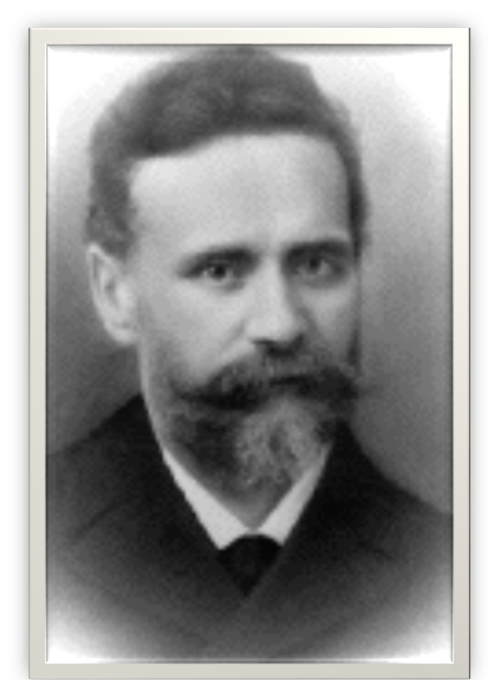
Γεωργιος κασδονησ
Η ΘΕΜΕΛΙΩΣΗ

Slide 10
Γεωργιος κασδονης
Καταγωγή από τον Πύργο της Τήνου
Δάσκαλος και δημοσιογράφος στο Βουκουρέστι
1880, συνεργάτης εβδομαδιαίου λογοτεχνικού περιοδικού Εστία που είχε ιδρύσει ο Παύλος Διομήδης το 1876
1881, αποκτά ιδιοκτησία Εστίας
Διαμόρφωση κύκλου δημοτικιστών διανοουμένων γύρω από περιοδικό («Γενιά του 1880»)
Νικόλαος Πολίτης, Γεώργιος Δροσίνης, Κωστής Παλαμάς, Γεώργιος Βιζυηνός, Γεώργιος Σουρής, Ιωάννης Πολέμης, Αριστοτέλης Κουρτίδης, Γρηγόριος Ξενόπουλος, Δημήτριος Κακλαμάνος, Αντώνιος Μηλιαράκης, Νικόλαος Λύτρας, Γεώργιος Ζέζος, κ.ά.

Slide 11
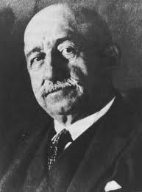
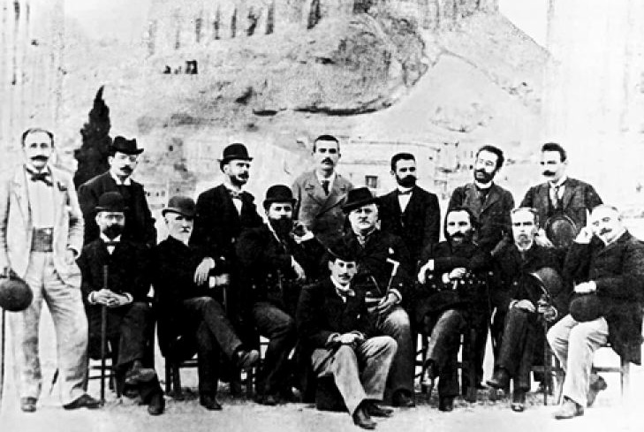
Ο κύκλος του περιοδικού Εστία. Από αριστερά όρθιοι: Γιάννης Ψυχάρης, Δημήτριος Κακλαμάνος, Γ. Κασδόνης, Γιάννης Βλαχογιάννης, Κωστής Παλαμάς, Γεώργιος Δροσίνης και Γρηγόριος Ξενόπουλος. Καθιστοί από αριστερά: Θ. Βελιαννίτης, Περρής, N. Γ. Πολίτης, Στ. Στεφάνου, Μίκιος Λάμπρος, Γεώργιος Σουρής, Εμμ. Ροΐδης και Εμμ. Λυκούδης.
1893
Γιάννης Ψυχάρης
1854-1929

Slide 12
περ. Εστια
1882, ετήσιο λαχείο με αύξοντες αριθμούς συνδρομητών
1883, προκήρυξη διαγωνισμού διηγήματος
Δεκ. 1898, αποχώρηση Κασδόνη για λόγους υγείας. Αναλαμβάνουν Κ.Γ. Πολίτης και Γ. Δροσίνης
1889, Βιβλιογραφικόν Δελτίον
1891, αποχώρηση Πολίτη (εκλογή του σε Πανεπιστήμιο)
1893, μετονομασία σε Εικονογραφημένη Εστία
1894, Δροσίνης εκχωρεί περιοδικό σε Γρηγ. Ξενόπουλο
1895, διακοπή κυκλοφορίας

Slide 13
Βιβλιοπωλειον της εστιασ
Ίδρ. 1885
«Παράρτημα της Εστίας», «Βιβλιοθήκη της Εστίας»: ανατυπώσεις από περιοδικό
Σχήμα 16^{ο}, αύξουσα αρίθμηση τίτλων, θέματα ιστορικά, εγκυκλοπαιδικά ή πρακτικών γνώσεων
Πρώτη έκδοση του οίκου, τα Νεοελληνικά Αναγνώσματα προς χρήσιν των μαθητών των Ελληνικών Σχολείων
Συνεργασία με Γεώργιο Σουρή για διαφημίσεις οίκου
Αξιοποίηση σχέσεων με Υπουργείο Παιδείας (Ν. Πολίτης, Γ. Δροσίνης)

Slide 14
Γεωργιος Σουρης
Ρωμηός, 31 Αυγ. 1885
Ρωμηός, 30 Μαΐου 1887
Σύστασις δι’εν ωραίον
βιβλιοπωλείον νέον.
Όστις ανάγκην έχει παντοδαπών βιβλίων
ας πάη στης Εστίας το βιβλιοπωλείον,
εις την οδόν Σταδίου, στου Λάμπρου από κάτω,
μ’ελληνικά και ξένα συγγράμματα γεμάτο.
Μεγάλως συνιστάται εις όλους παρ’ημών
διότι κι ευθήνιαν θα εύρετε τιμών.
Εις της Εστίας της γνωστής το βιβλιοπωλείον
εν μέσω των εδώ κι’ εκεί παντοδαπών βιβλίων
και παιδικά δραμάτια θα βρης και κωμωδίας
κατά λαμπράν μετάφρασιν του γλαφυρού Κουρτίδη,
το συνιστώμεν δε κι’ αυτό εξ όλης μας καρδίας
ως χρήσιμον κι’ ευχάριστον για τα μικρά παιχνίδι

Slide 15
Πληθυσμος κυριοτερων πολεων 1870 – 1907
 | 1870 | 1879 | 1889 | 1896 | 1907
Αθήνα | 44.510 | 65.499 | 110.262 | 123.001 | 167.479
Πειραιάς | 10.963 | 21.618 | 34.327 | 50.200 | 72.579
Πάτρα | 16.642 | 25.494 | 33.529 | 37.985 | 37.724
Τρίπολη | 7.020 | 10.057 | 10.698 | 10.465 | 10.789
Λαμία | 4.873 | 5.506 | 6.888 | 7.414 | 9.685
Πηγή: Γ. Β. Δερτιλής, Ιστορία του ελληνικού κράτους, 1830-1920, τ. Α΄, Εστία, ³2005, σ. 244

Slide 16
Έτη | Άνδρες | Γυναίκες
1879 | 69,20 % | 92,96 %
1907 | 50,20 % | 82,55 %
1920 | 43,81 % | 72,62 %
1928 | 36,23 % | 64,04 %
Ποσοστά αναλφαβητισμού

Slide 17
Οι πρωτεσ εκδοσεισ της εστιασ
Εκδοτική στρατηγική ανάλογη με Louis Hachette και Pierre Larousse
Γ. Φέξης: «Διδακτικόν βιβλίον θα ειπή ψωμί, κέρδος δηλαδή ασφαλές διά τον βιβλιοπώλην» (1900)
1885-1900: επί 276 τίτλων, 146 σχολικά εγχειρίδια
Κωστής Παλαμάς, Γεώργιος Δροσίνης, Γρηγόριος Ξενόπουλος, Δημήτριος Βικέλας, Αργύρης Εφταλιώτης, Αριστοτέλης Βαλαωρίτης, Αριστομένης Προβελέγγιος, Γιάννης Ψυχάρης, κ.ά.
Ξένη λογοτεχνία: Β. Ουγκώ (Παναγία των Παρισίων), Σαίξπηρ σε μτφρ. Δημ. Βικέλα, Προσπέρ Μεριμέ, Ιούλιος Βερν, κ.ά.
Ταχεία ανταπόκριση οίκου σε νέες κυκλοφορίες εξωτερικού

Slide 18
Το καθεστως του σχολικου βιβλιου
προ 1882, ελεύθερος ανταγωνισμός
1882-1895, ρυθμιστικός κρατικός παρεμβατισμός = διαγωνισμός ανά τετραετία & έγκριση ενός εγχειριδίου ανά μάθημα (κυβ. Χαρίλαου Τρικούπη)
1895-1907, επαναφορά καθεστώτος ελεύθερου ανταγωνισμού
1905 = 540 εγκεκριμένα βιβλία για τα Δημοτικά Σχολεία και 300 για τα Ελληνικά
Ελλάδα: 33 εκδότες σχολικών βιβλίων / Γαλλία: 7 εκδότες
1907, επαναφορά υποχρεωτικού, ενιαίου ανά την επικράτεια εγχειριδίου εγκρινόμενου ανά τετραετία

Slide 19
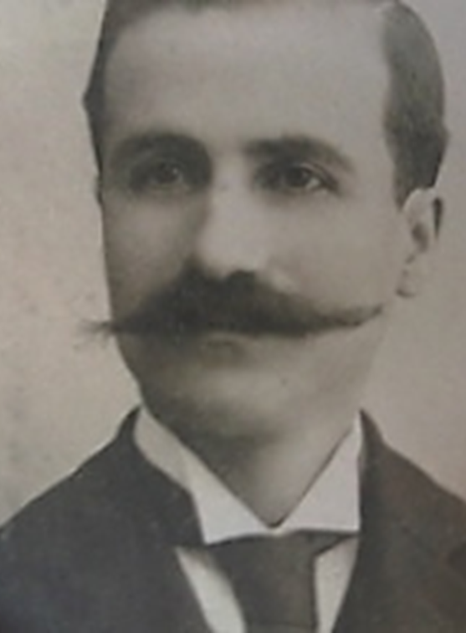
Ιωαννης δ. κολλαρος
Η ΕΔΡΑΙΩΣΗ

Slide 20
«Βιβλιοθηκες» Γ. Φεξη
Βιβλιοθήκη Αρχαίων Συγγραφέων: 120 τόμοι μεταφράσεων των έργων της αρχαίας ελληνικής γραμματείας από αναγνωρισμένους λογοτέχνες (Ζαχαρίας Παπαντωνίου, Κώστας Βάρναλης, Νίκος Καζαντζάκης, κ.ά.)
Θεατρική Βιβλιοθήκη: δημοφιλή έργα που είχαν ανέβει σε θέατρα της Αθήνας
Μελοδραματική Βιβλιοθήκη: μεταφράσεις ή περιλήψεις ιταλικών μελοδραμάτων για την καλύτερη παρακολούθηση των αντίστοιχων παραστάσεων
Ψυχαγωγική Βιβλιοθήκη: παιχνίδια συναναστροφής Πατριωτική Βιβλιοθήκη: μονογραφίες για την Επανάσταση του 1821
Πολεμική Βιβλιοθήκη ή Βιβλιοθήκη των Βαλκανικών πολέμων 1912-1913
Ακόμη Λογοτεχνική Βιβλιοθήκη, Εικονογραφημένη Βιβλιοθήκη Ταξιδίων, Βιβλιοθήκη Πρακτικών Γνώσεων, Ιατρική Βιβλιοθήκη, Λαϊκή Ιατρική Βιβλιοθήκη, Φιλοσοφική και Κοινωνιολογική Βιβλιοθήκη

Slide 21
Εκδοτικη πολιτικη ιω. κολλαρου
Διατηρεί κυρίαρχο προσανατολισμό σε σχολικό βιβλίο (49% παραγωγής)
Συνεχίζει λογοτεχνικές συνεργασίες ιδρυτή (Δροσίνης, Βικέλας, Ξενόπουλος, Παλαμάς, Ψυχάρης)
Δραστήρια προώθηση πωλήσεων
Ταχεία ανταπόκριση σε εκπαιδευτική μεταρρύθμιση Βενιζέλου (1917): Αλφαβητάρι με τον ήλιο & Οδύσσεια σε μετάφραση Κουρτίδη-Κονιδάρη
Σταθερά υψηλές πωλήσεις σε παροικιακό Ελληνισμό Μ. Ασίας και Αιγύπτου
1927, έκδοση Νέας Εστίας

Slide 22
1920-1940
Λογοτεχνικοί διαγωνισμοί Νέας Εστίας
1927, διήγημα
1928, θεατρικό έργο «δια το …θέατρον»
1929, έργα για Ελληνική Επανάσταση
Συγγραφείς του οίκου:
Γρηγόριος Ξενόπουλος, Κωστής Παλαμάς, Θράσος Καστανάκης, Παύλος Νιρβάνας, Μ. Καραγάτσης, Μυρτιώτισσα, Θανάσης Πετσαλης-Διομήδης

Slide 23
«βιομηχανικεσ» εκδοσεισ 1920-1940
Μεγάλη Ελληνική Εγκυκλοπαίδεια Πυρσού (1926-1934)
24 τόμοι, 23.000 σελίδες, 280.000 λήμματα και 35.000 εικόνες, 700 συγγραφείς
Μέγα Εγκυκλοπαιδικόν Λεξικόν Ελευθερουδάκη (1927-1931)
12 τόμοι, 10.000 σελίδες με 350.000 λήμματα και 30.000 εικόνες, 400 συγγραφείς
Μέγα Λεξικόν Όλης της Ελληνικής Γλώσσης Δημητράκου (1936-1953)
9 τόμοι, 10.000 σελίδες

Slide 24
1920-1940
Σχολικά εγχειρίδια
Μεταπολεμικό κλίμα ανακατατάξεων
Εγκαταλείπεται σταδιακά η θρησκευτική και ηθική διδασκαλία, στροφή προς την επιστημονική γνώση και την κριτική σκέψη
Η «χρυσή εποχή του σχολικού βιβλίου»
Γνωστοί και καταξιωμένοι λογοτέχνες συνδέουν το όνομά τους με τη συγγραφή αναγνωστικών: Ζαχαρίας Παπαντωνίου, Γρηγόριος Ξενόπουλος, Ανδρέας Καρκαβίτσας, Παύλος Νιρβάνας, Γεώργιος Κονιδάρης, Δημήτριος Κοντογιάννης, Αριστοτέλης Κουρτίδης, Δημήτριος Ζήσης, Γαλάτεια Καζαντζάκη, κ.ά.

Slide 25
Η «κριση του βιβλιου»
Αντίκτυπος από Μεγάλη Διεθνή Ύφεση (1930)
Ραγδαία πτώση πωλήσεων, συγγραφείς πληρώνουν για τα βιβλία τους
Προσφορές & εκπτώσεις, κατηγορίες για αθέμιτο ανταγωνισμό εφημερίδων
1931, θέσπιση Κρατικών Βραβείων Λογοτεχνίας (απονέμονται για πρώτη φορά το 1939, επί Κωστή Μπαστιά)
1932, η πρώτη «Εβδομάς του Ελληνικού Βιβλίου»

Slide 26
Η «κριση του βιβλιου»
Μερικοί, ασύστολα, τάβγαλαν σε καροτσάκια και σε πανέρια και τα πρόσφεραν για 5 ή 10 δραχμές. Άλλοι με περισσότερη αξιοπρέπεια ρεκλαμάρισαν εκπτώσεις 50% . […] Το ελληνικό βιβλίο κατάντησε να πουλιέται όσο ένας καφές στου Ζαχαράτου, όσο μισή οκά ρετσίνα, όσο μισό πακέτο τσιγάρα!
Μαρτυρία Ξενοφώντος Λευκοπαρίδη (1933)

Slide 27
Η «κριση του βιβλιου»
Ο μέσος όρος της κυκλοφορίας των βιβλίων μας μεταξύ των 6.500.000 συμπατριωτών μας είναι και θα είναι 500 αντίτυπα. Γι’ αυτό, κάθε φορά που βλέπετε να περνάει μια κηδεία, να κάνετε το σταυρό σας μήπως ο πεθαμένος που μεταφέρεται είναι από τους πεντακόσιους αυτούς...
Κ. Ουράνης, «Η Εβδομάδα του βιβλίου», Νέα Εστία, 1 Ιαν. 1934

Slide 28
Η «κριση του βιβλιου»
Οι διευθυντές των εφημερίδων θεωρούν ότι για το κοινό τους η έκδοση ενός αξιόλογου ελληνικού βιβλίου δεν αποτελεί “είδηση”, [και] ενώ χαιρετούν το ‘γεγονός’ ότι ο κ. Τσελεμεντές δίνει μαθήματα μαγειρικής, δεν χαιρετούν και το γεγονός ότι ο κ. Καζαντζάκης μετέφρασε τον Δάντη. Το ελληνικό κοινό ενδιαφέρεται για το βιβλίο όσο και για το έτος 40 μ.Χ., – δηλαδή καθόλου.
Κ. Ουράνης, «Αθηναϊκές εφημερίδες και ελληνικά βιβλία», Νέα Εστία, 15 Νοεμβρίου 1934

Slide 29
Σταθμοι στην ιστορια της εστιασ
1935, η επιχείρηση μετατρέπεται σε Ανώνυμη Εταιρεία χωρίς να μεταβληθεί ο οικογενειακός της χαρακτήρας
1935, Πέτρος Χάρης αναλαμβάνει Νέα Εστία
1937, ίδρυση Οργανισμού Εκδόσεων Σχολικών Βιβλίων από Ιωάννη Μεταξά. Απώλεια βασικής αγοράς για την Εστία
1939, συμμετοχή στην Ελληνική Εκδοτική Εταιρεία μαζί με Ελευθερουδάκη και Τζάκα-Δέλαγραμμάτικα και διευθυντή τον Ι.Μ. Σκαζίκη

Slide 30
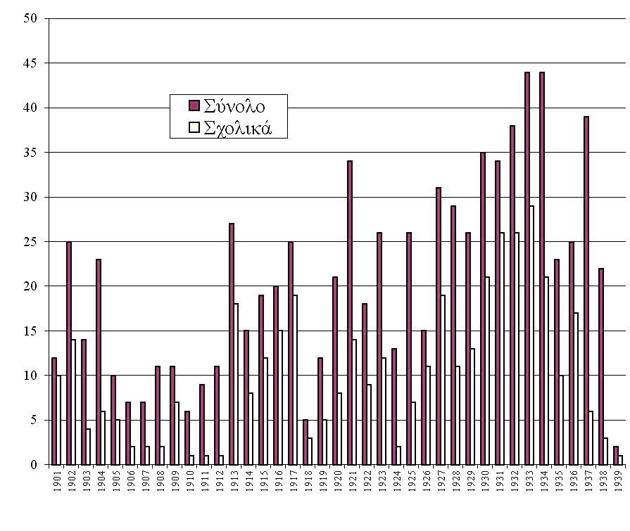

Slide 31
Το βιβλιο στην κατοχη
Μεγάλη ζήτηση βιβλίου
Λογοκρισία γερμανικών Αρχών
Έλλειψη χαρτιού
Δημιουργία νέων εκδοτικών οίκων:
1942: Εκδόσεις Νότη Καραβία
1943: Κορυδαλλός, Γλάρος και Ίκαρος
1944: Κ. Αναγνωστίδης, Φίλοι του Βιβλίου και «Άλφα»-Σκαζίκης
Εστία εκδίδει μόνον 12 τίτλους

Slide 32
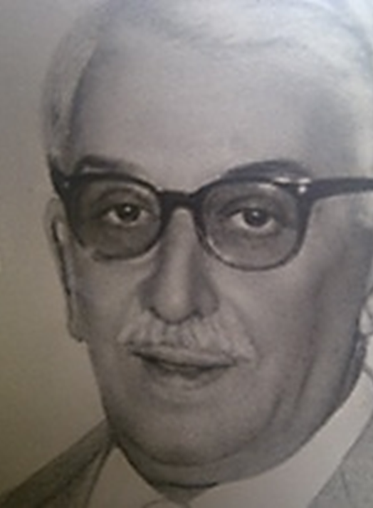
Κωνσταντινοσ σαραντοπουλος
Η ΑΝΑΠΤΥΞΗ

Slide 33
Σταθμοι στην ιστορια της εστιασ
1952, Βιβλιογραφικό Δελτίο (274 τεύχη, 22 χρόνια)
1953, εγκαινίαση σειράς «Νεοελληνικής Λογοτεχνίας» («Μικρή Σειρά») με Γαλήνη Ηλία Βενέζη
1966, αθλοθέτηση βραβείου Γυναικείας Λογοτεχνικής Συντροφιάς (Τατιάνα Σταύρου)
1969, κυκλοφορεί σειρά παιδικού βιβλίου τσέπης («Ξένη Παιδική Λογοτεχνία»), ανάπτυξη καταλόγου σχολικών βοηθημάτων
1972, θάνατος Κωνσταντίνου Σαραντόπουλου. Τον διαδέχεται η κόρη του, Μαρίνα Καραϊτίδη

Slide 34
Μεταπολεμικοι εκδ. οικοι
1950, Ηριδανός / Εκδόσεις Χάρη Πάτση / Ωκεανίδα
1951, Γρηγόρης
1952, Μίνωας
1954, Δίφρος / Κέδρος / Μέλισσα
1955, Γιοβάνης
1956, Δωρικός
1957, Ελληνικά Γράμματα
1960, Παπαδήμας
1961, Φυτράκης / Γαλαξίας
1962, Εκδόσεις Στρατίκη
1963, Οι Εκδόσεις των Φίλων / Θεμέλιο
1964, Gutenberg
1966, Δωδώνη

Slide 35
«νεοελληνικη λογοτεχνια»
ΣΥΓΓΡΑΦΕΑΣ | ΤΙΤΛΟΙ
Τάσος Αθανασιάδης | 24
Μ. Καραγάτσης | 24
Ηλίας Βενέζης | 18
Θανάσης Πετσάλης-Διομήδης | 16
Κώστας Δ. Κυριαζής | 12
Άγγελος Τερζάκης | 11
Γιώργος Θεοτοκάς | 10
Παντελής Πρεβελάκης | 10
Διονύσης Ρώμας | 10
Άγγελος Βλάχος | 9
Ανδρέας Καρκαβίτσας | 9
Αλέξανδρος Παπαδιαμάντης | 9
Γαλάτεια Σαράντη | 9
Πέτρος Χάρης | 9
Μιχάλης Περάνθης | 8
Στράτης Μυριβήλης | 7

Slide 36
Τα χρονια της δικτατοριασ
Εστία εκδίδει κλασικούς συγγραφείς Ν.Λ., Νέστορα Μάτσα και Ευάγγελο Αβέρωφ-Τοσίτσα
Αλλά και Μπάμπη Κλάρα, Ρένο Αποστολίδη, Βασίλη Βασιλικό, Αλέξη Παρνη
Πλήρης επικράτηση σε Κρατικά Βραβεία Λογοτεχνίας (100% το 1969)
Α΄ Βραβείο Διηγήματος: Θανάσης Πετσάλης-Διομήδης, Η κυρά της Ύδρας και άλλα διηγήματα
Α΄ Βραβείο Μυθιστορήματος: Διονύσης Ρώμας, Ο Σοπρακόμιτος
Βραβείο Μυθιστορηματικής Βιογραφίας: Κωνσταντίνος Κυριαζής, Ηράκλειος
Βραβείο Ταξιδιωτικών Εντυπώσεων: Άλκης Θρύλος, Εκδρομές και ταξίδια

Slide 37
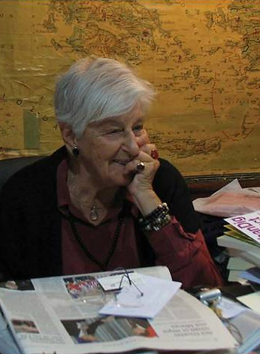
Μαρινα καραϊτιδη
Η ΑΜΦΙΣΒΗΤΗΣΗ

Slide 38
Σταθμοι στην ιστορια της εστιασ
1975, κυκλοφορία νέου τριμηνιαίου βιβλιογραφικού δελτίου με τίτλο Νέα Βιβλία σε διεύθυνση Κυριάκου Ντελόπουλου
1976, έκδοση Λωξάντρας Μαρίας Ιορδανίδου. Η πρώτη έκδοση (4.000 αντ.) εξαντλείται σε μια εβδομάδα
1976-2010 = 59 εκδόσεις, 225.000 αντ.
1978, μεταφορά έδρας σε Σόλωνος 60

Slide 39
Νεεσ προκλησεισ
Με Μεταπολίτευση, επιτακτική ανάγκη ανανέωσης καταλόγου
Γιώργος Θαλάσσης (1981-1984)
Προσέλκυση νέων ταλέντων σε χαμηλού κόστους σειρά
Γιώργος Ιωάννου, Παύλος Μάτεσις, Κ. Μουρσελάς, Μ. Λυμπεράκη, Φίλιππος Δρακονταειδής, Γιώργος Μανιώτης, Ματθαίος Μουντές, Φαίδωνας Ταμβακάκης, Πέτρος Τατσόπουλος, Κωστής Γκιμοσούλης, Νάνος Βαλαωρίτης, Ρούλα Κακλαμανάκη, Αναστάσης Βιστωνίτης, Άρης Φακίνος, Νίκος Φωκάς, Στέφανος Ροζάνης, κ.ά.
Διονύσης Καψάλης (1986-1997)
Οργάνωση παραγωγής σε σειρές
«Αναγνώσεις», «Οι μεγάλοι ρήτορες και η ιστορία τους», «Από τον κόσμο των αρχαίων», «Βιβλιοθήκη του φιλολόγου», «Ελληνική Ποίηση», «Trivium» , κ.ά.
Νέο περιοδικό, Λόγου Χάριν (4 τεύχη, 1990-1996)

Slide 40
Σταθμοι στην ιστορια της εστιασ
1985, η Εστία γιορτάζει τα 100 χρόνια της και εγκαινιάζει σειρά «Ξένης Λογοτεχνίας» με Τενεκεδένιο Ταμπούρλο Γκύντερ Γκρας
1987, νέα σειρά «Σύγχρονη Ελληνική Πεζογραφία»
1988, ο Ευάγγελος Μόσχος διαδέχεται τον Πέτρο Χάρη στη διεύθυνση της Νέας Εστίας
1992, νέο κατάστημα σε Λευκωσία Κύπρου (έως 1999)
1993, η Εστία αναλαμβάνει τη σειρά της Νέας Ελληνικής Βιβλιοθήκης του Άλκη Αγγέλου

Slide 41
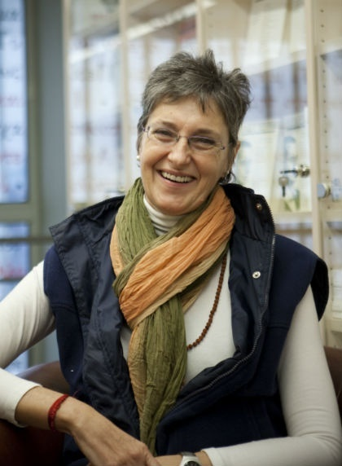
Ευα καραϊτιδη
Η ΠΡΟΚΛΗΣΗ

Slide 42
Σταθμοι στην ιστορια της εστιασ
1998, αποχώρηση Μ. Καραϊτίδη από διεύθυνση επιχείρησης. Διαίρεσή της στον βιβλιοπωλικό και τον εκδοτικό κλάδο που αναλαμβάνουν τα παιδιά της, Γιάννης και Εύα, αντίστοιχα
1998, ανάθεση Νέας Εστίας σε Σταύρο Ζουμπουλάκη και ριζική ανανέωσή της
2013, κλείνει το βιβλιοπωλείο της Εστίας μετά από 128 χρόνια λειτουργίας. Οι εκδόσεις συνεχίζουν την πορεία τους
2014, θάνατος Μαρίνας Καραϊτίδη

Slide 43
Παιδικο βιβλιο
Έργα Πηνελόπης Δέλτα και Ζαχαρία Παπαντωνίου
Διπλή έκδοση, σε μονοτονικό και πολυτονικό
Βραχύβια σειρά «Παιδικής Πινακοθήκης»
Αλέξανδρος Αδαμόπουλος, Σιμιγδαλένιος
Χρήστος Μπουλώτης, Κουδούνια με πατάτες στο φούρνο, Όταν η μπάλα ονειρεύεται τρελά, Ο γαϊδαράκος που ήπιε το φεγγάρι
Ισαάκ Μπάσεβις Σίνγκερ, Ιστορίες για παιδιά, αλλά και
Ανδρέας Καρκαβίτσας, Οδυσσέας Ελύτης, Κωστής Παλαμάς, Κώστας Καρυωτάκης

Slide 44
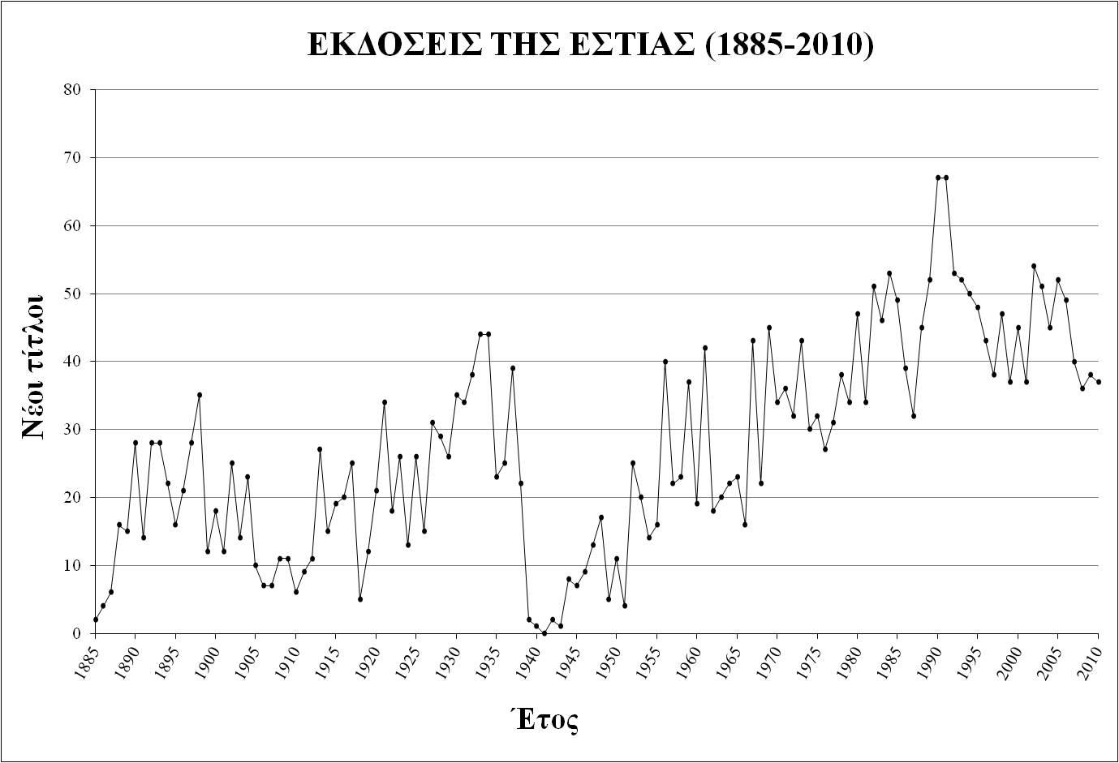

Slide 45
«εικονα» ιστορικου οικου
Ισόρροπη παρουσία μυθοπλασίας και επιστημονικού βιβλίου σε σειρές
Ιδιαίτερη μέριμνα για την άρτια εμφάνιση του βιβλίου και τη γλωσσική και τυπογραφική επιμέλεια των κειμένων
Επένδυση σε κύρος και συμβολικό κεφάλαιο οίκου
Ευθύνη ιστορικής κληρονομιάς
Δυνατότητα επιβίωσης παραδοσιακής οικογενειακής επιχείρησης;

Slide 46
Ανθεκτικοτητα
Στέρεη οικονομική βάση, τα σχολικά εγχειρίδια
Αξιοποίηση Νέας Εστίας
Προσαρμοστικότητα σε νέες συνθήκες
Συνέργεια βιβλιοπωλικού και εκδοτικού σκέλους επιχείρησης
Παγκόσμια Ημέρα Βιβλίου 2017

Slide 47
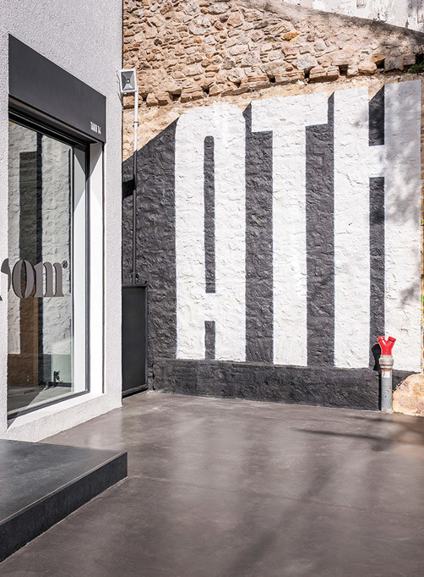
The Type That Shapes My City

